Slide 1
Simulation d’une alimentation des électroaimants d’un accélérateur de particules.
Par l’équipe Électrosim

Slide 2



Le CERN est un laboratoire de recherche multidisciplinaire sur la physique fondamentale
Le CERN est situé à la frontière Franco-Suisse (Genève)
Le laboratoire est constitué d’une chaîne complexe d’accélérateurs de particules
Le LEEPCI est un laboratoire de recherche de l’université Laval et se concentre sur la
modélisation et conception de machines électriques;
modélisation et conception de convertisseurs d’électronique de puissance.
simulation et commande des réseaux électriques;
OPAL-RT est une compagnie spécialisée dans le développement de simulateurs temps réel PC/FPGA
Clients du projet

Slide 3
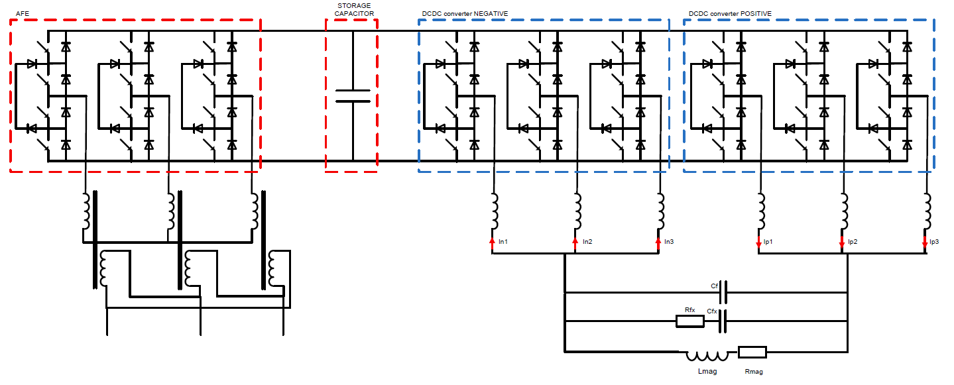
Alimentation du PS-Booster

Slide 4
Redresseur (AFE) côté réseau
Le réseau alternatif du Booster possède une tension de 18kV à 50Hz qui sera abaissée par un transformateur à 2kV (2.5MVA).
L’AFE (Active Front End) est un redresseur constitué de cellules de base NPC (Neutral Point Clamped ) à 3 niveaux à régulation de tension.
Le condensateur C est un banc de condensateurs d’une capacité de 300mF permettant de fournir la puissance excédentaire requise, car le réseau est limité à 3.6MW crête.

Slide 5
Onduleur(DCp, DCn) côté charge
DCp et DCn constituent chacun un onduleur triphasé NPC 3 niveaux dont les phases sont entrelacées avec des inductances de couplage afin d’augmenter la fréquence de commutation apparente.
DCp et DCn sont associés de manière à former un convertisseur CC-CC à 4 quadrants permettant d’aliment les électroaimants du PSBooster avec une forme de courant précise .
La puissance crête du convertisseur 4 quadrants est de 18MW et est délivrée dans une série d’électroaimants correspondant à une charge de 0.1H et de 0.28Ω.
Les 3 phases des cellules NPC du convertisseur CC-CC sont associées par les inductances de découplage (permettant aux différentes cellules d’alimenter simultanément l’électroaimant)

Slide 6
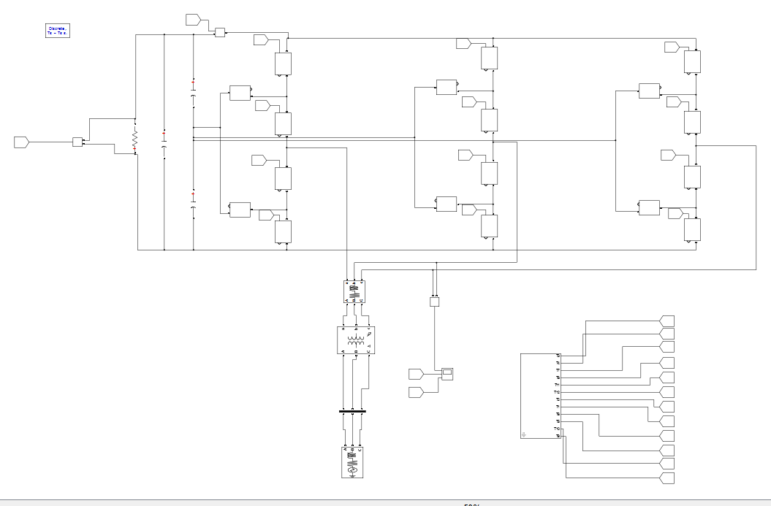
Simulation sur Matlab: AFE

Slide 7
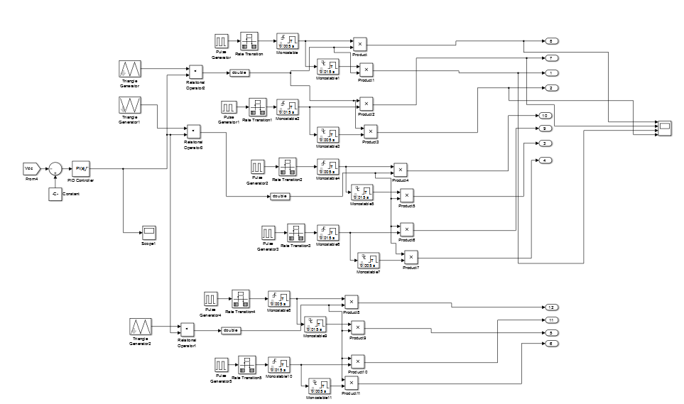
Commande de AFE
Méthode par Hystérésis

Slide 8
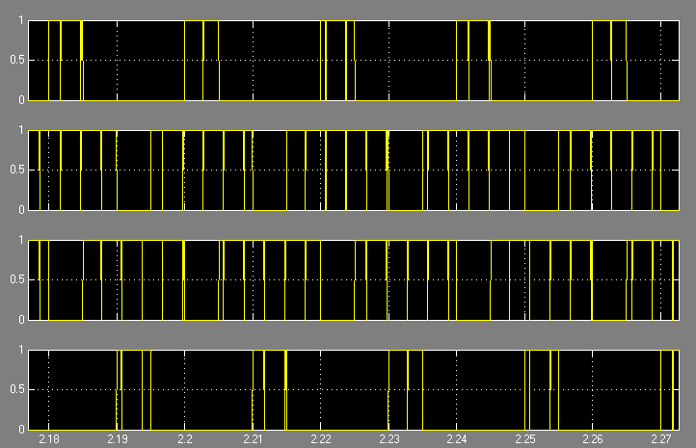
Signaux de commande d’un bras

Slide 9
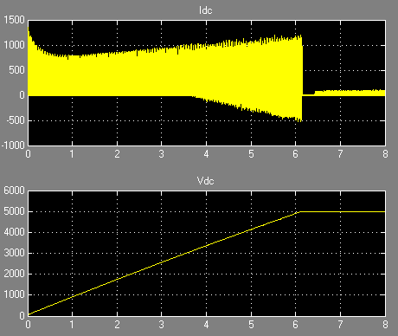

Slide 10
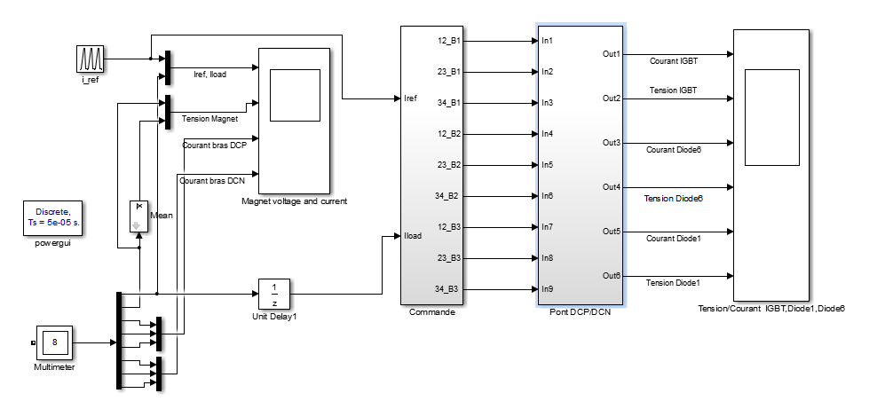
DCp et DCn

Slide 11
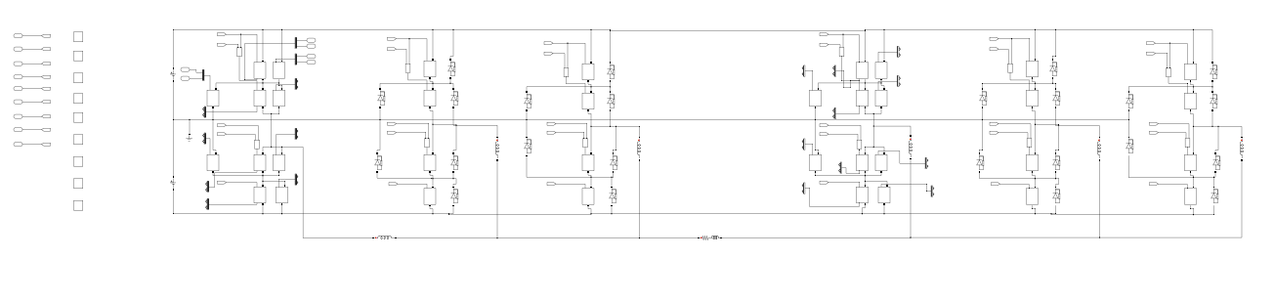

Slide 12
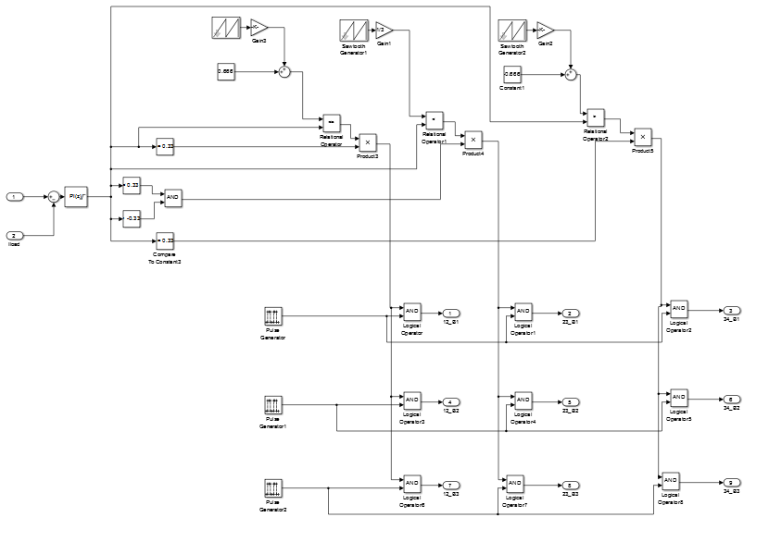
Commande DCp et DCn

Slide 13
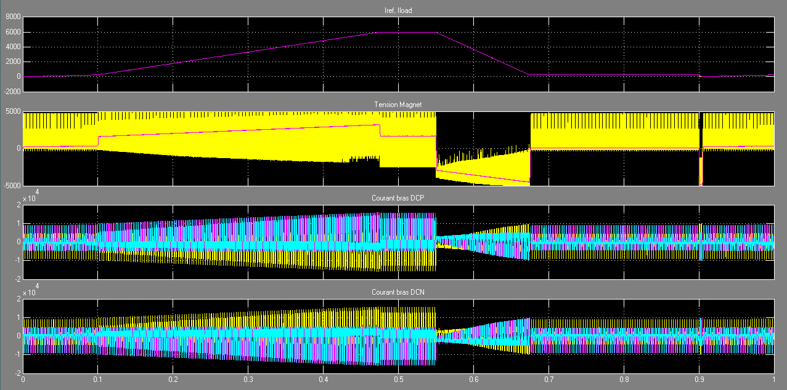

Slide 14
Simulation sur Psim

Slide 15
Simulation sur le simulateur à temps réel
Importation par le fichier schéma de matlab

Slide 16
étude de faisabilité de la liaison entre psim et Excel
Tests préliminaires pour vérifier la faisabilité et l’efficacité de la liaison entre Psim et Excel.
Informations supplémentaires

Slide 17
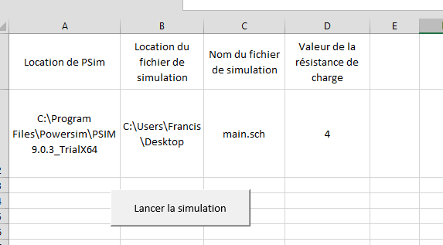
Interface de base de contrôle du simulateur
Pour le bon fonctionnement du bouton, il est nécessaire d’indiquer la location de PSim ainsi que celui de la simulation. Dans les versions subséquente du lanceur de simulation, il pourrait être possible d’aller rechercher la version la plus récente de PSim sur le système automatiquement et de lire le fichier de simulation dans le même dossier que le fichier Excel si aucune location est indiquée . Par la suite, il suffit de rentrer les valeurs voulues (nombre et choix limité par la conception de la simulation) et d’appuyer sur le bouton de lancement

Slide 18
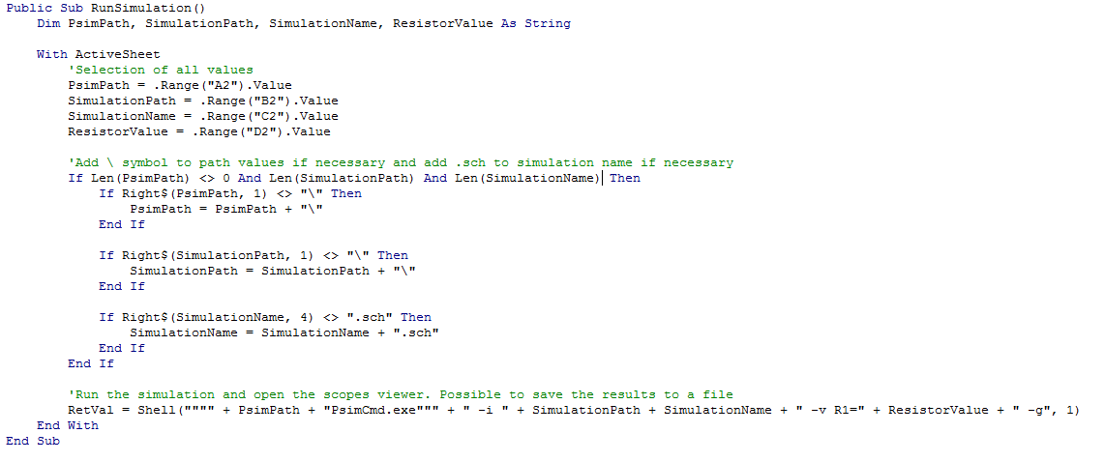
Code de base pour le lancement de la simulation
Version de base du code de lancement de la simulation. Celui-ci va extraire les valeurs dans le tableur après l’appui du bouton. Par la suite, quelques vérification de base sont effectuées pour s’assurer que les chemins de fichiers sont valides. Suite à la validation, la simulation est lancée.

Slide 19
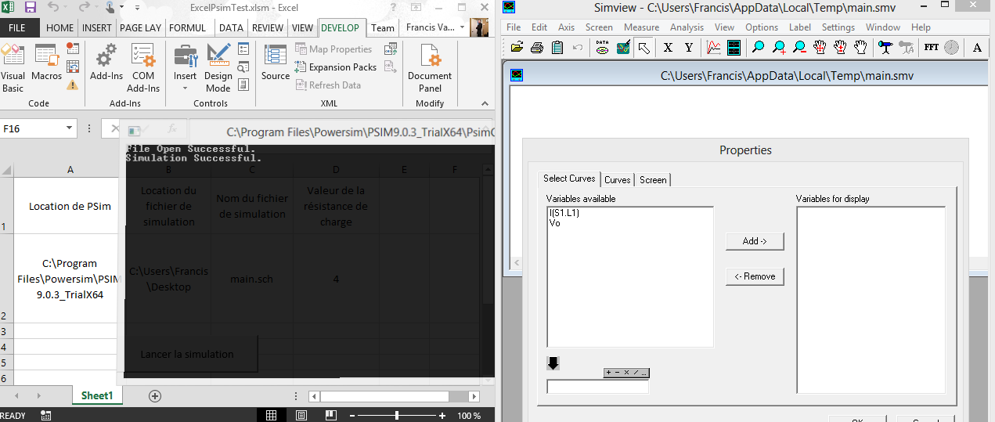
Lancement automatique de Simview
Suite à la simulation, SimView est lancé automatiquement pour permettre la visualisation des résultats de la simulation. Il est possible de faire sauvegarder automatiquement la simulation selon un système de nom prédéfinie ou de l’enregistrer à partir de SimView

Slide 20
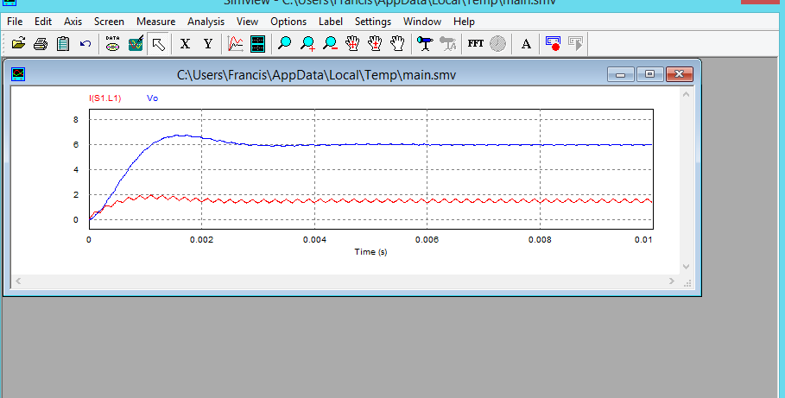
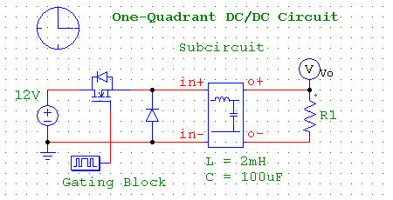
Résultats pour un « Buck »
Résultats obtenues suite à la simulation avec une résistance de charge (R1) de 4 Ohms, spécifié dans le tableur Excel (voir page 2). Pour une tension d’environ 6 Volt, le courant dans la charge est d’environ 1.5 ampères ce qui est prévu.

Slide 21
Conclusion
La liaison entre Excel et PSim est fonctionnelle. Toutefois, pour chaque modification du schéma ou des noms des composantes de la simulation, il est nécessaire de modifier le code VBA du fichier Excel pour permettre le lancement correct de la simulation.
Possibilité de lecture des résultats de simulation directement dans Excel ou Matlab pour différents traitement. Il suffit d’enregistrer en format .txt

